Slide 1
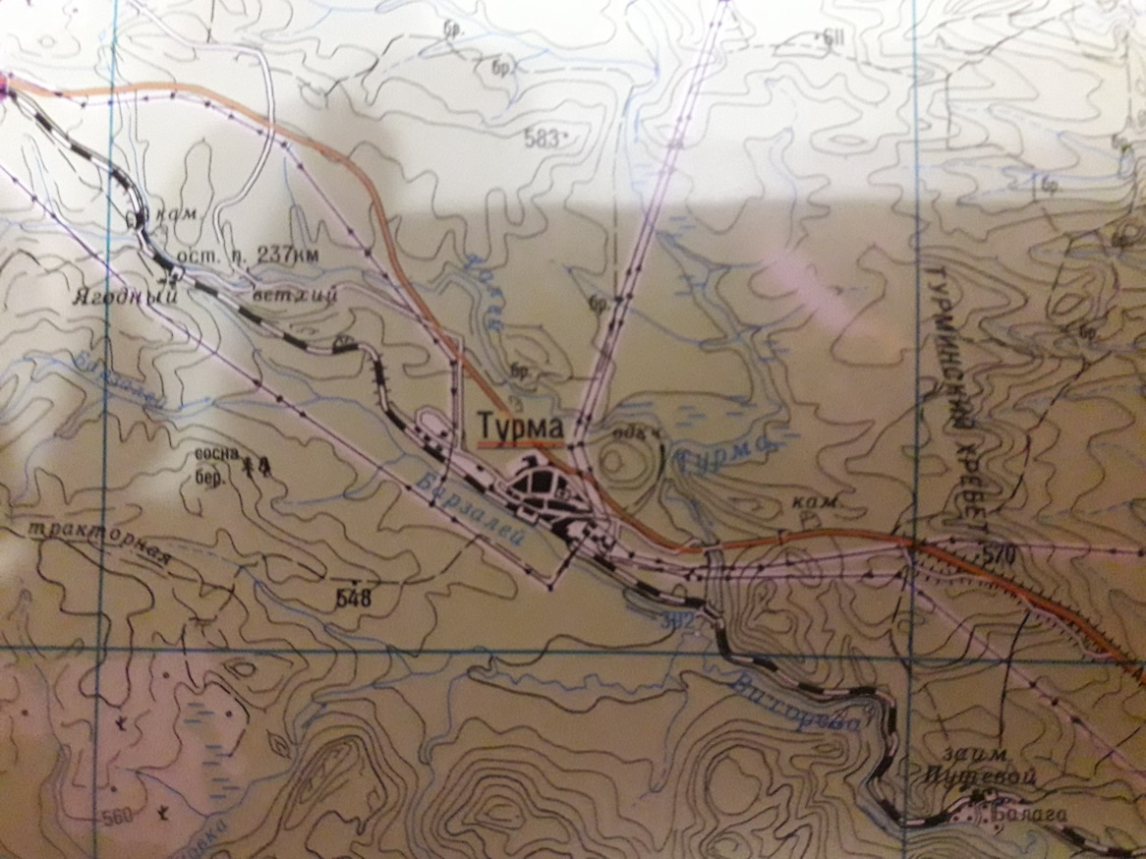
«История Турмы»
Работу выполнила:
Муратова Анастасия

Slide 2
Первая глава:
История возникновения и
развития поселения Турма.

Slide 3
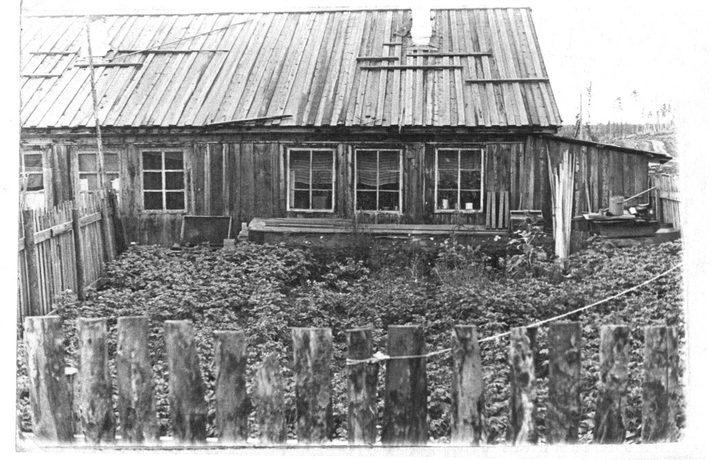
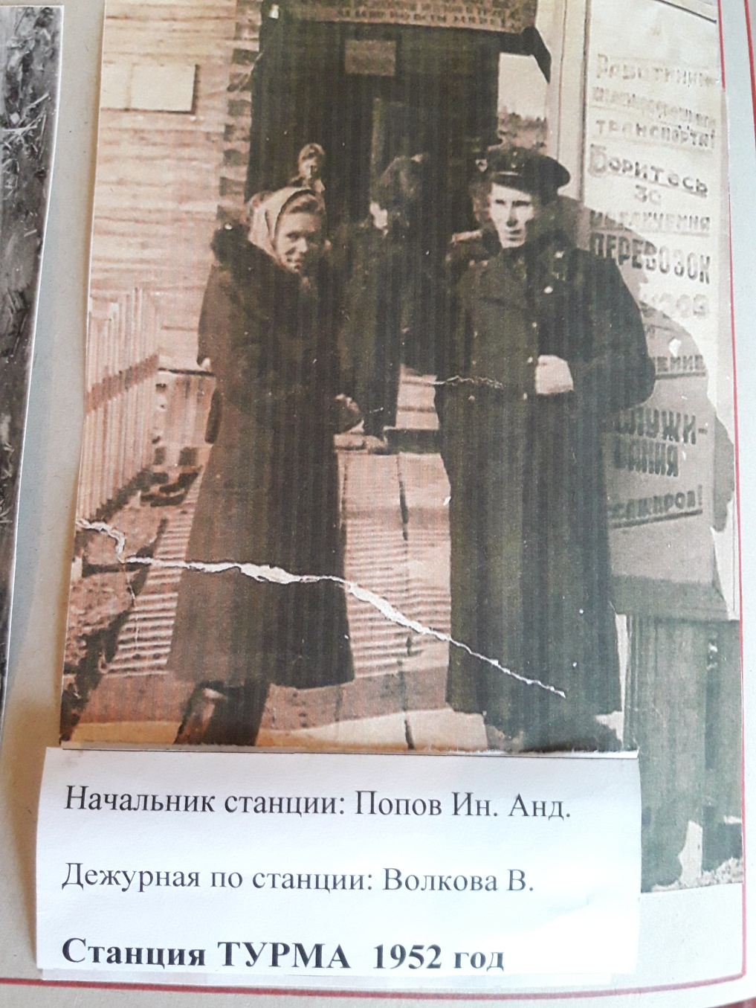
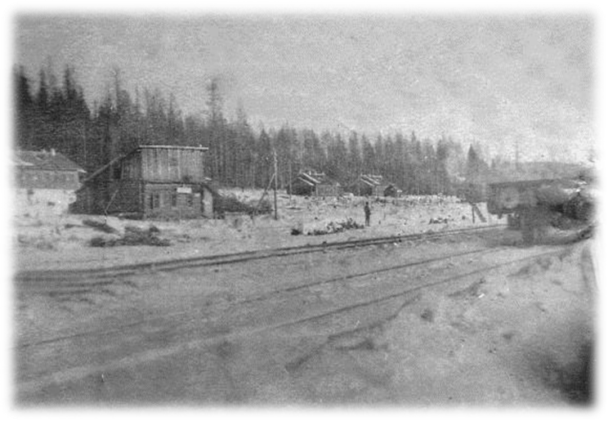
Барак 50-е годы
Турма – начало строительства

Slide 4
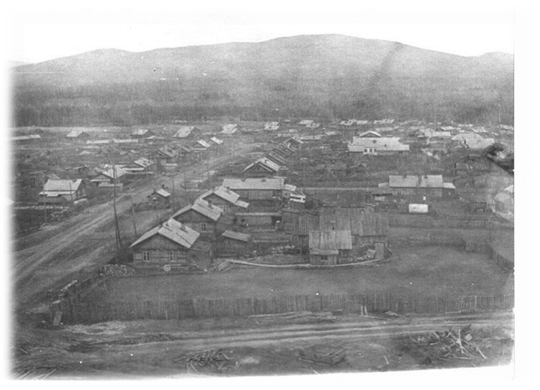
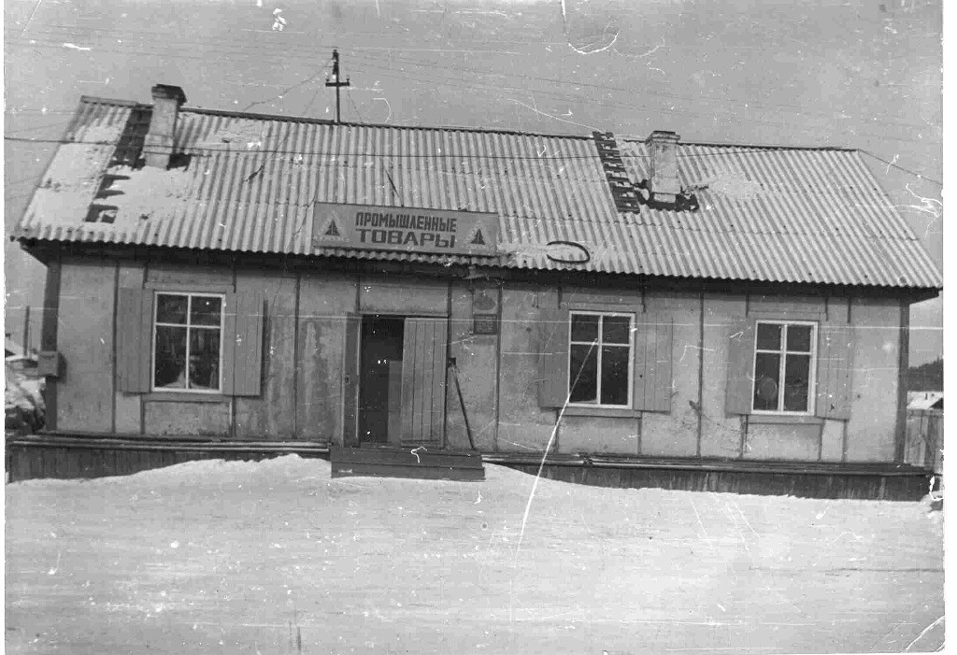
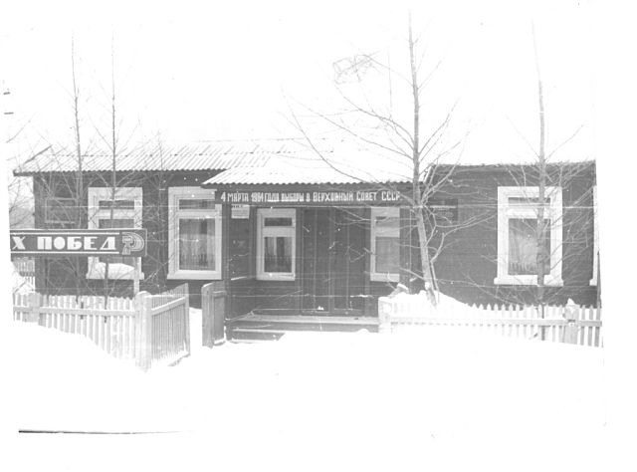
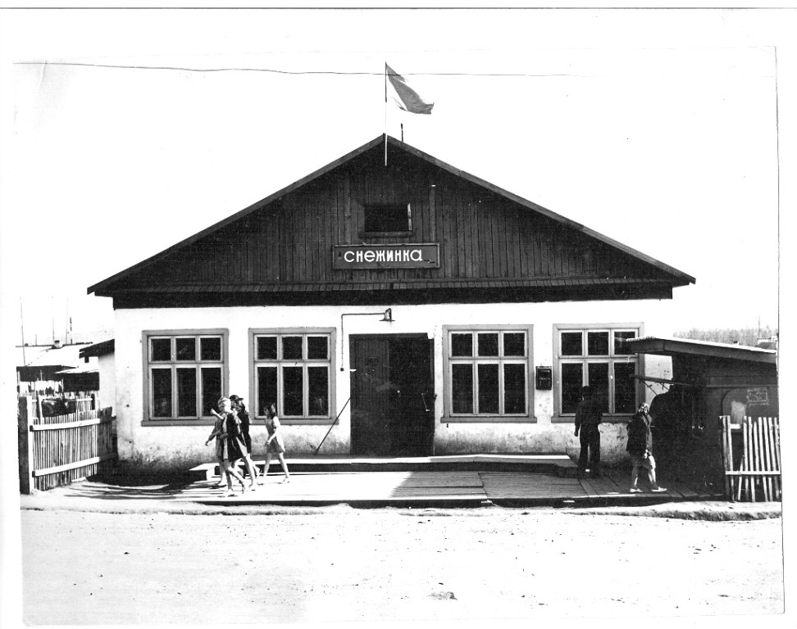

Slide 5
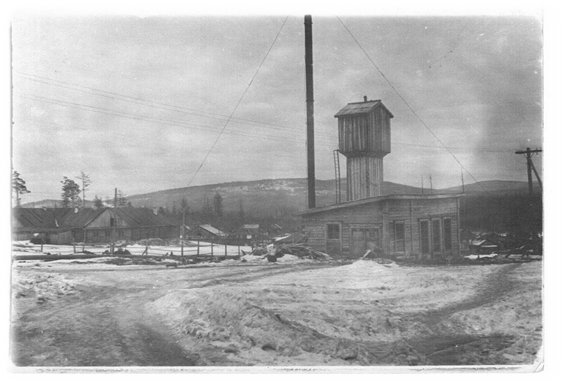
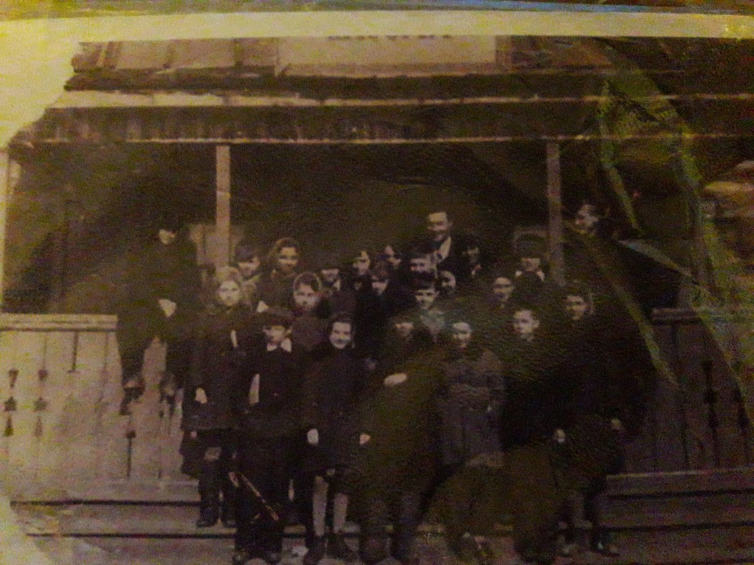
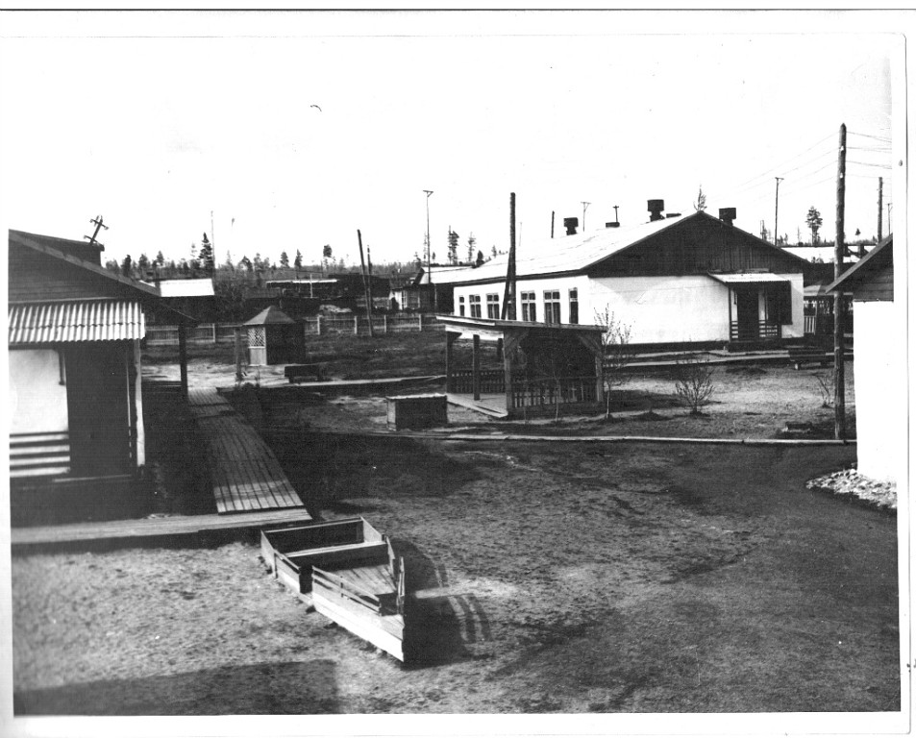

Slide 6
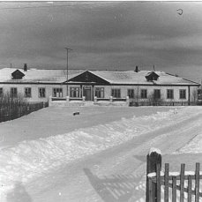
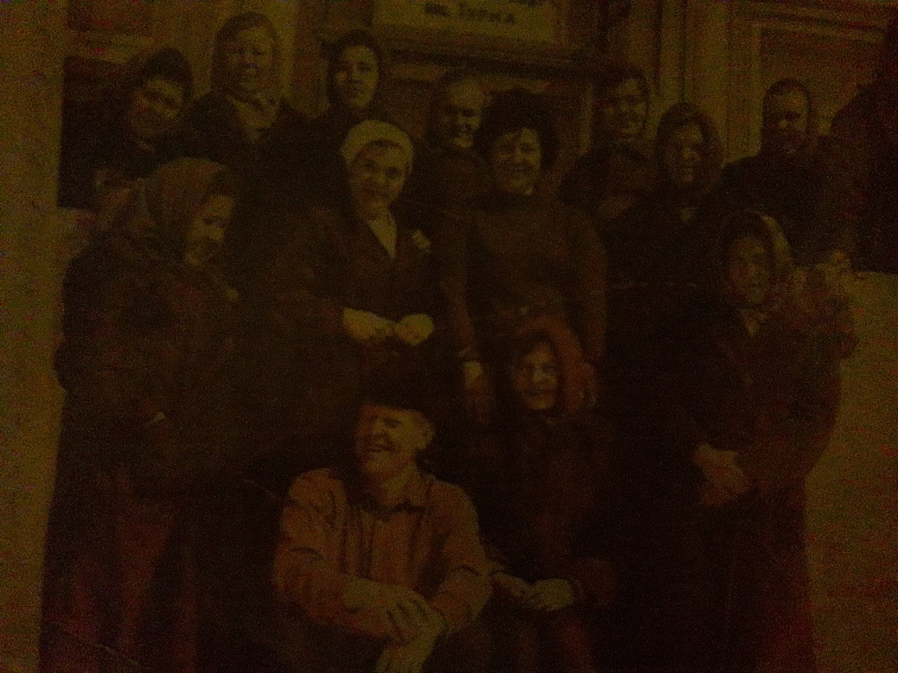
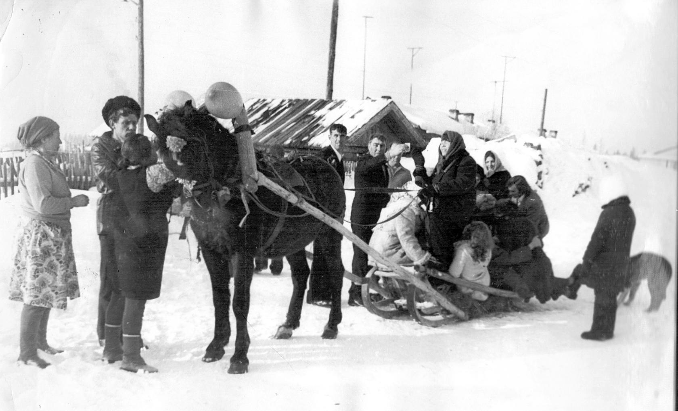

Slide 7
Вторая глава:
История возникновения
«Японской зоны».

Slide 8
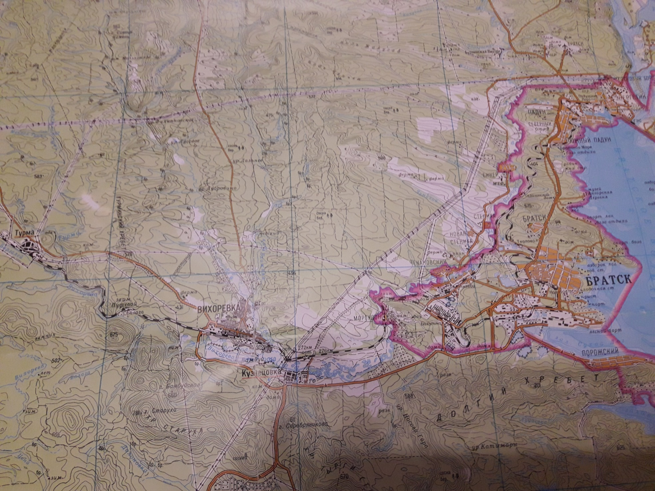

Slide 9
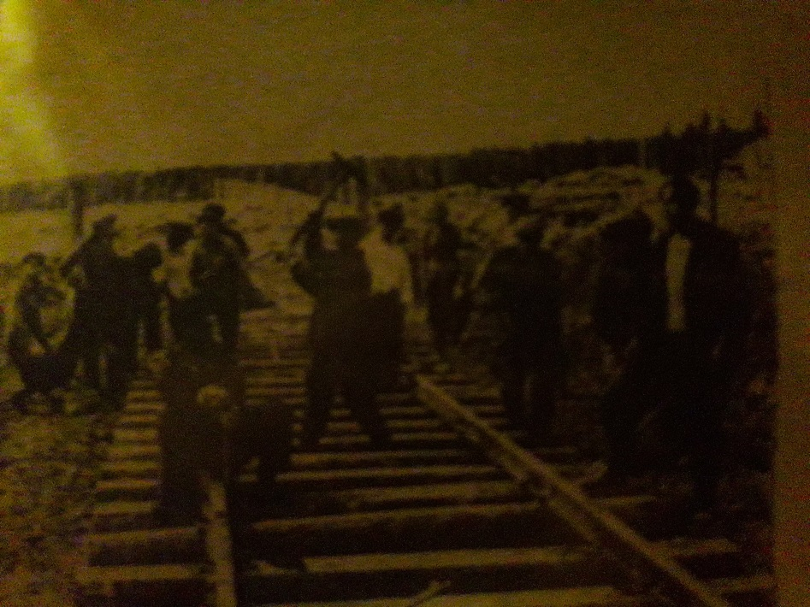
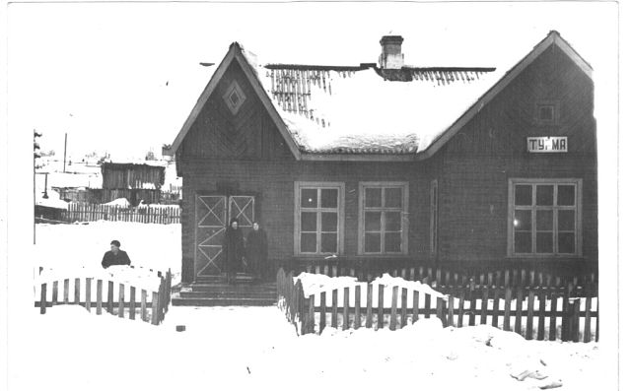
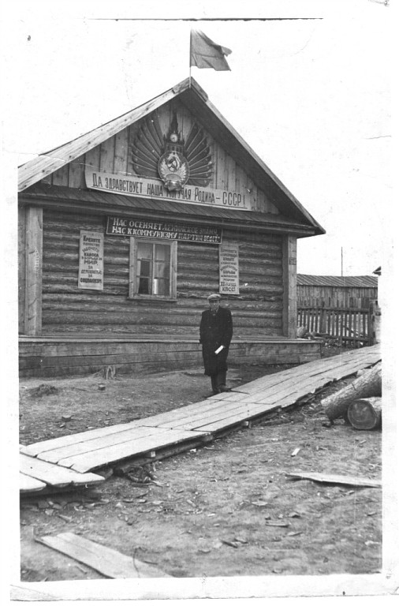
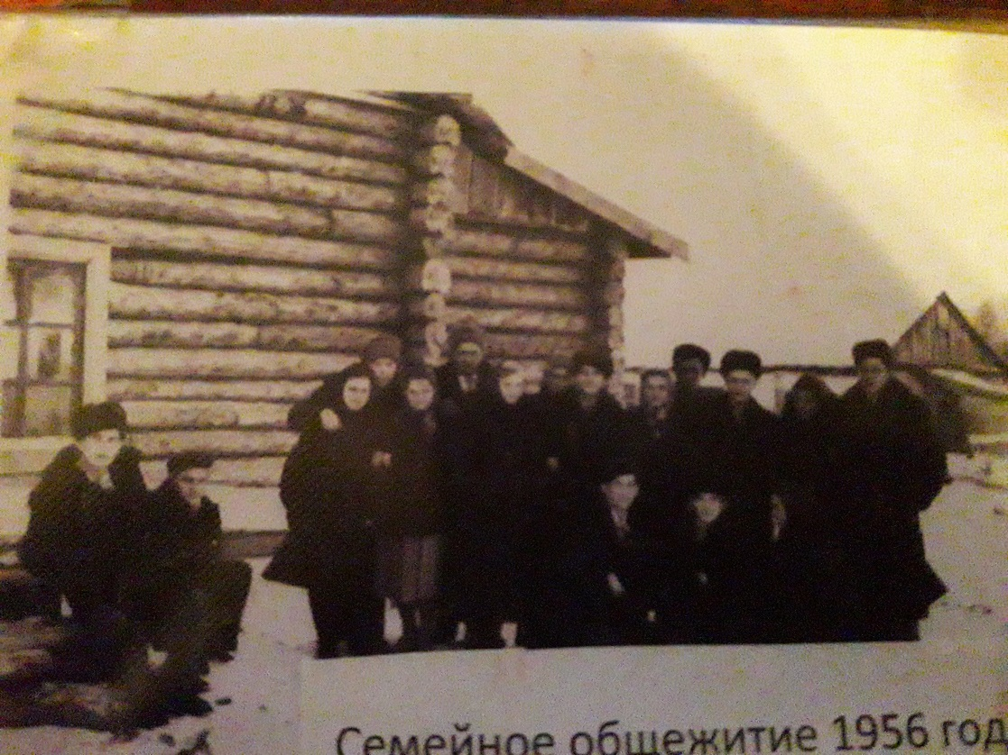

Slide 10
Третья глава:
Как появилось название
«Турма».

Slide 11
Турма – японское названье.
Тур – лес, ма – скалы, - их язык
И тот, кто вынес наказанье,
Запомнил конвоира крик.
Седой старик из Хиросимы
Про Турму помнит сквозь года,
Она тоской невыносимой
В душе застряла навсегда.
Н. И. Попов

Slide 12
Список использованных
источников:
Летопись поселка : альбом / сост. М. В.
Дементьева . – Турма : [б/и] . - 2006 . – 15 с.
2.Попов Н. И. Зона Турмы : стихи / Н. И. Попов . –
Братск : Издательский дом «Братск» . – 2004 . – 64 с.
3. Турма - Град /адм. К. Хозяшева // Одноклассники
. – 2008. – URL : https://m.ok.ru , дата обращения
( 03.04.2019)

Slide 13
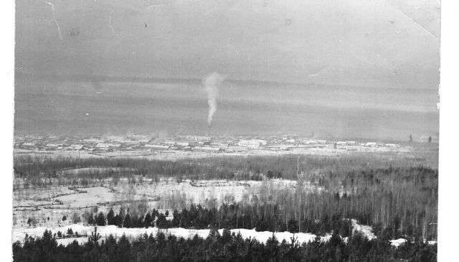
Спасибо за внимание !

